Slide 1
1
EL COVID Y LAS EMOCIONES EN EL
RETORNO SEGURO A LA ESCUELA
6º GRADO

Slide 2
Equipo No. 1
2
Asignaturas participantes:
Psicología: Lic. Idania Irene Ortiz Vázquez
Asignaturas de apoyo
Ingles: Elsa Marina Zamora Larios
Literatura Mexicana e Iberomaericana: Mtra. María del Pilar Araceli Sánchez Martínez

Slide 3
CICLO ESCOLAR 2020 - 2021
3
FECHA DE INICIO: 1 de Abril de 2022
FECHA DE TERMINO: 20 de Mayo de 2021

Slide 4
JUSTIFICACIÓN
4
Durante los últimos dos años se presentó la emergencia sanitaria causada por el virus SARS-COV-2 y sus diferentes variantes. Originalmente las personas buscábamos no contagiarnos o que fuera lo menos grave posible, pero no fue hasta ahora, durante el regreso parcial a las actividades que nos percatamos de las implicaciones emocionales que el confinamiento y el miedo al contagio habían ocasionado en los estudiantes. Por lo tanto, se busca concientizar al alumno y personal docente y administrativo sobre lo que es el covid, las implicaciones emocionales y físicas que trae y la ansiedad derivada del regreso a la normalidad.

Slide 5
OBJETIVO GENERAL
5
Difundir a través de un video la información relevante sobre el virus y sus implicaciones físicas y emocionales a la comunidad escolar.

Slide 6
OBJETIVOS DE CADA ASIGNATURA
6
Psicología:
Conocer las implicaciones emocionales y el manejo de ansiedad y estrés generados por el virus, confinamiento y retorno.

Slide 7
6
Literatura mexicana e iberoamericana:
Escribir de manera clara cada una de las ideas de manera objetiva utilizando un lenguaje estándar.
English VI:
To use English language to report data about a current problem in the student’s environment

Slide 8
ORGANIZADOR GRÁFICO
7
EL COVID Y LAS EMOCIONES EN EL RETORNO SEGURO A LA ESCUELA
Psicología
Aprendizaje
Memoria
Atención
Pensamiento
Lenguaje
Personalidad
Percepción
Materias de apoyo: Literatura Mexicana, Ingles VI

Slide 9
Preguntas Guía
8
¿Qué saben los estudiantes acerca del covid ?
¿ Cómo fue tu vivencia ante el confinamiento?
¿ Qué emociones te generó el saber que ibas a regresar a clases presenciales?

Slide 10
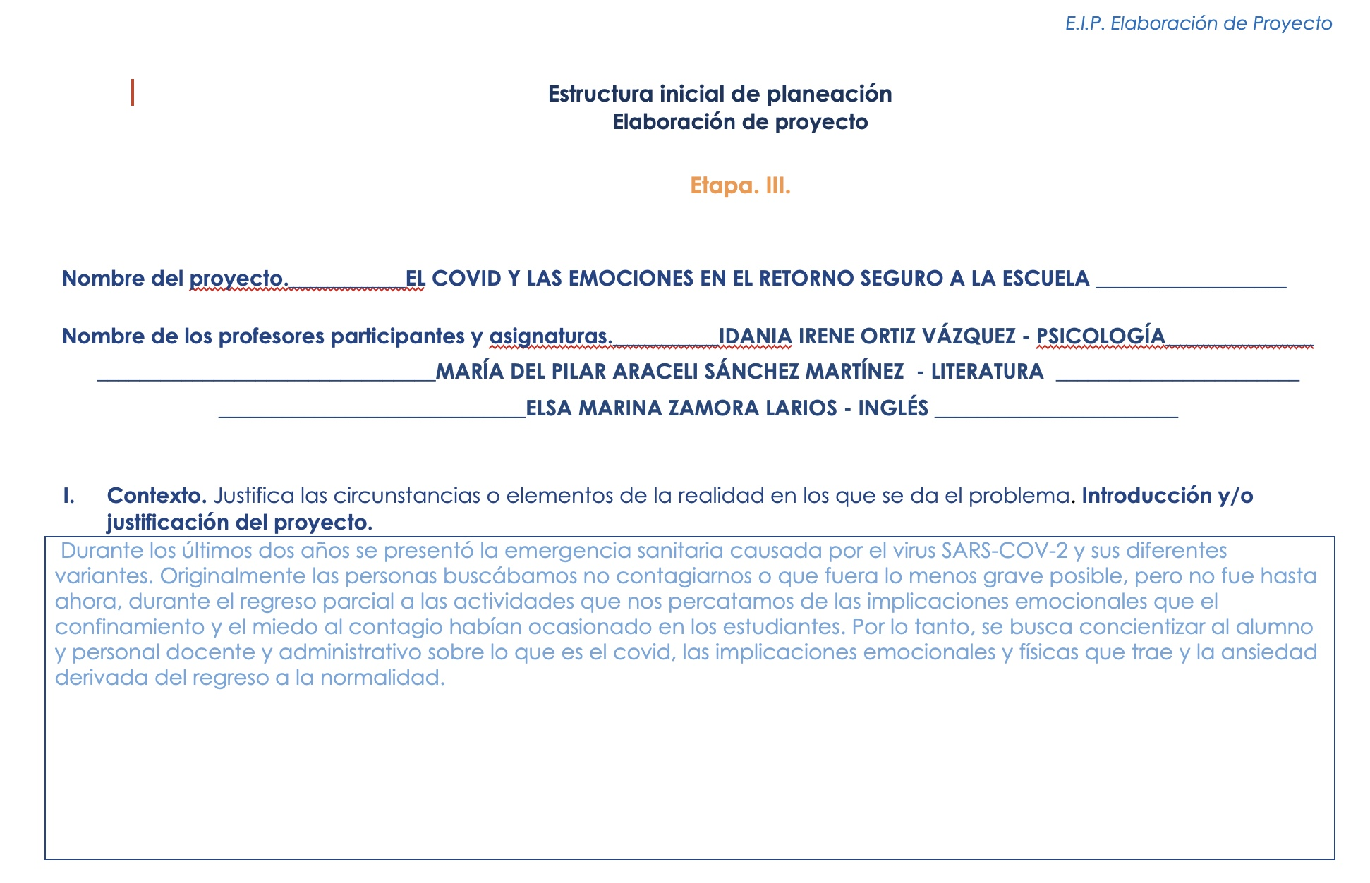
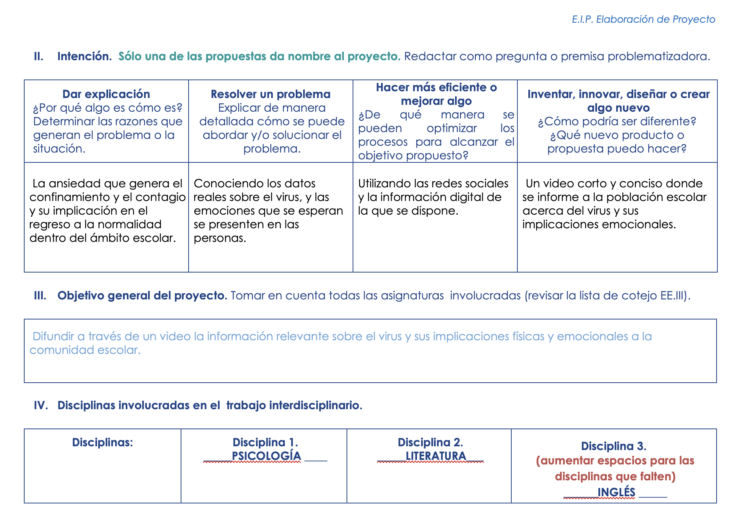
ESTRUCTURA INICIAL DE LA PLANEACIÓN
9

Slide 11
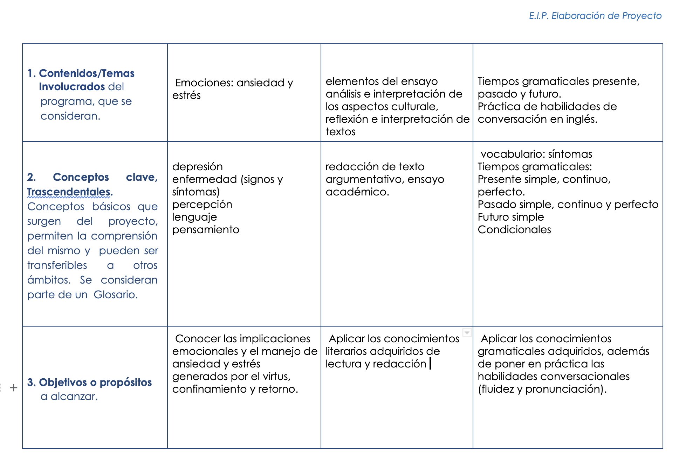
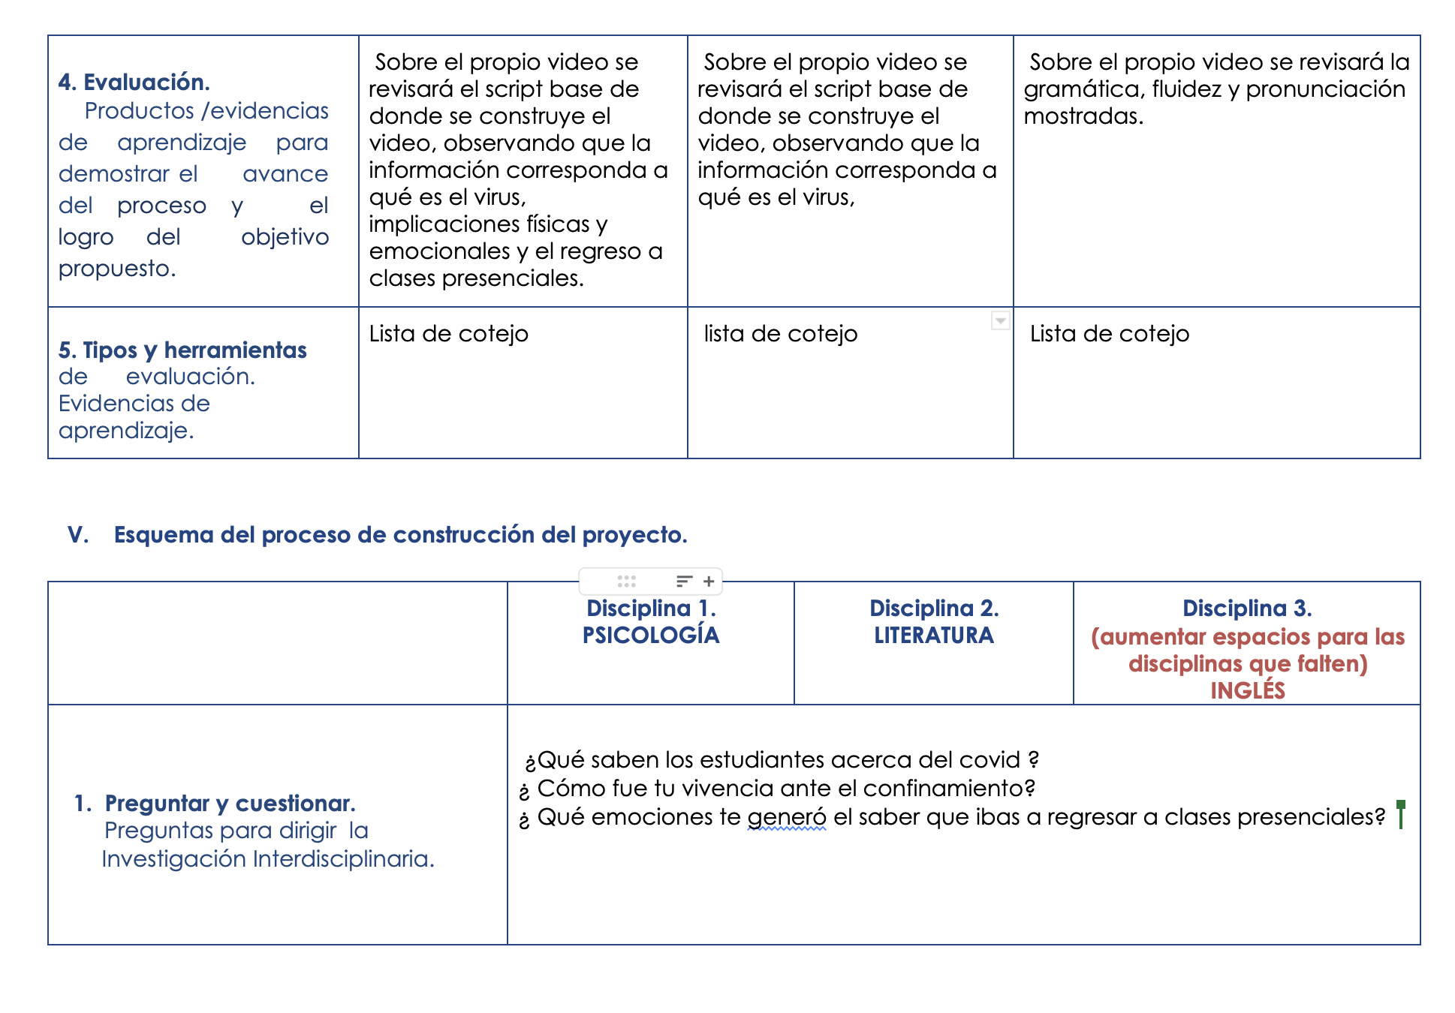
9

Slide 12
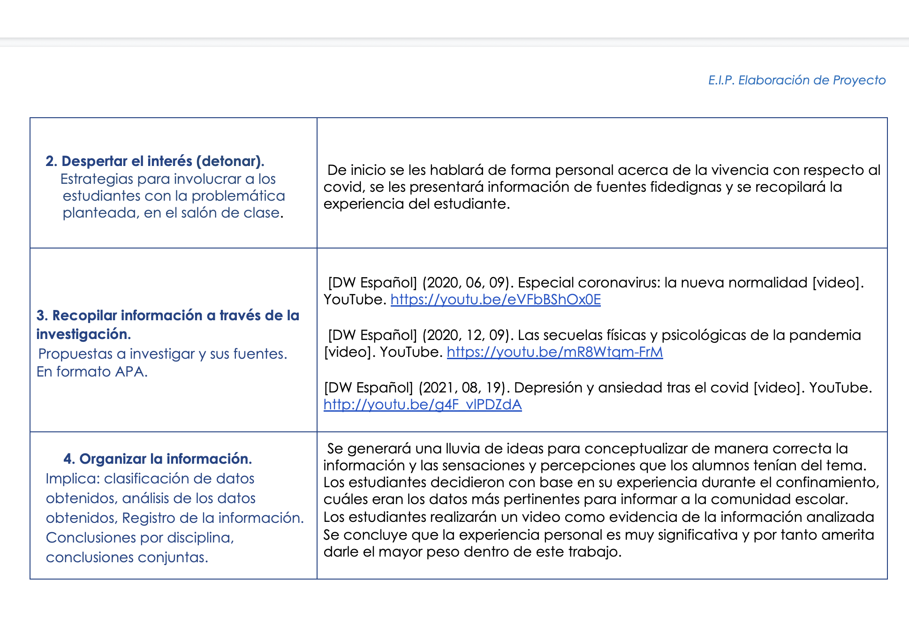
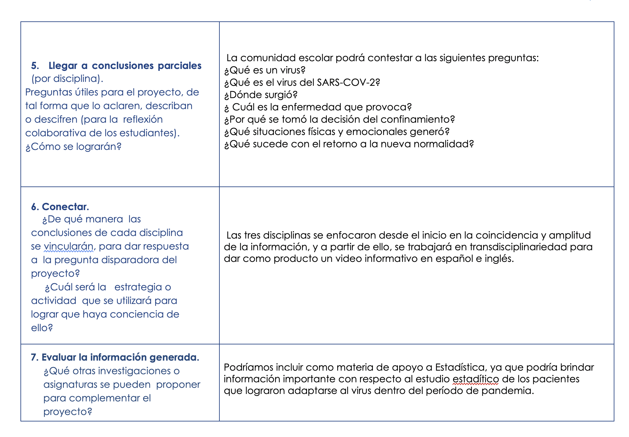
9

Slide 13
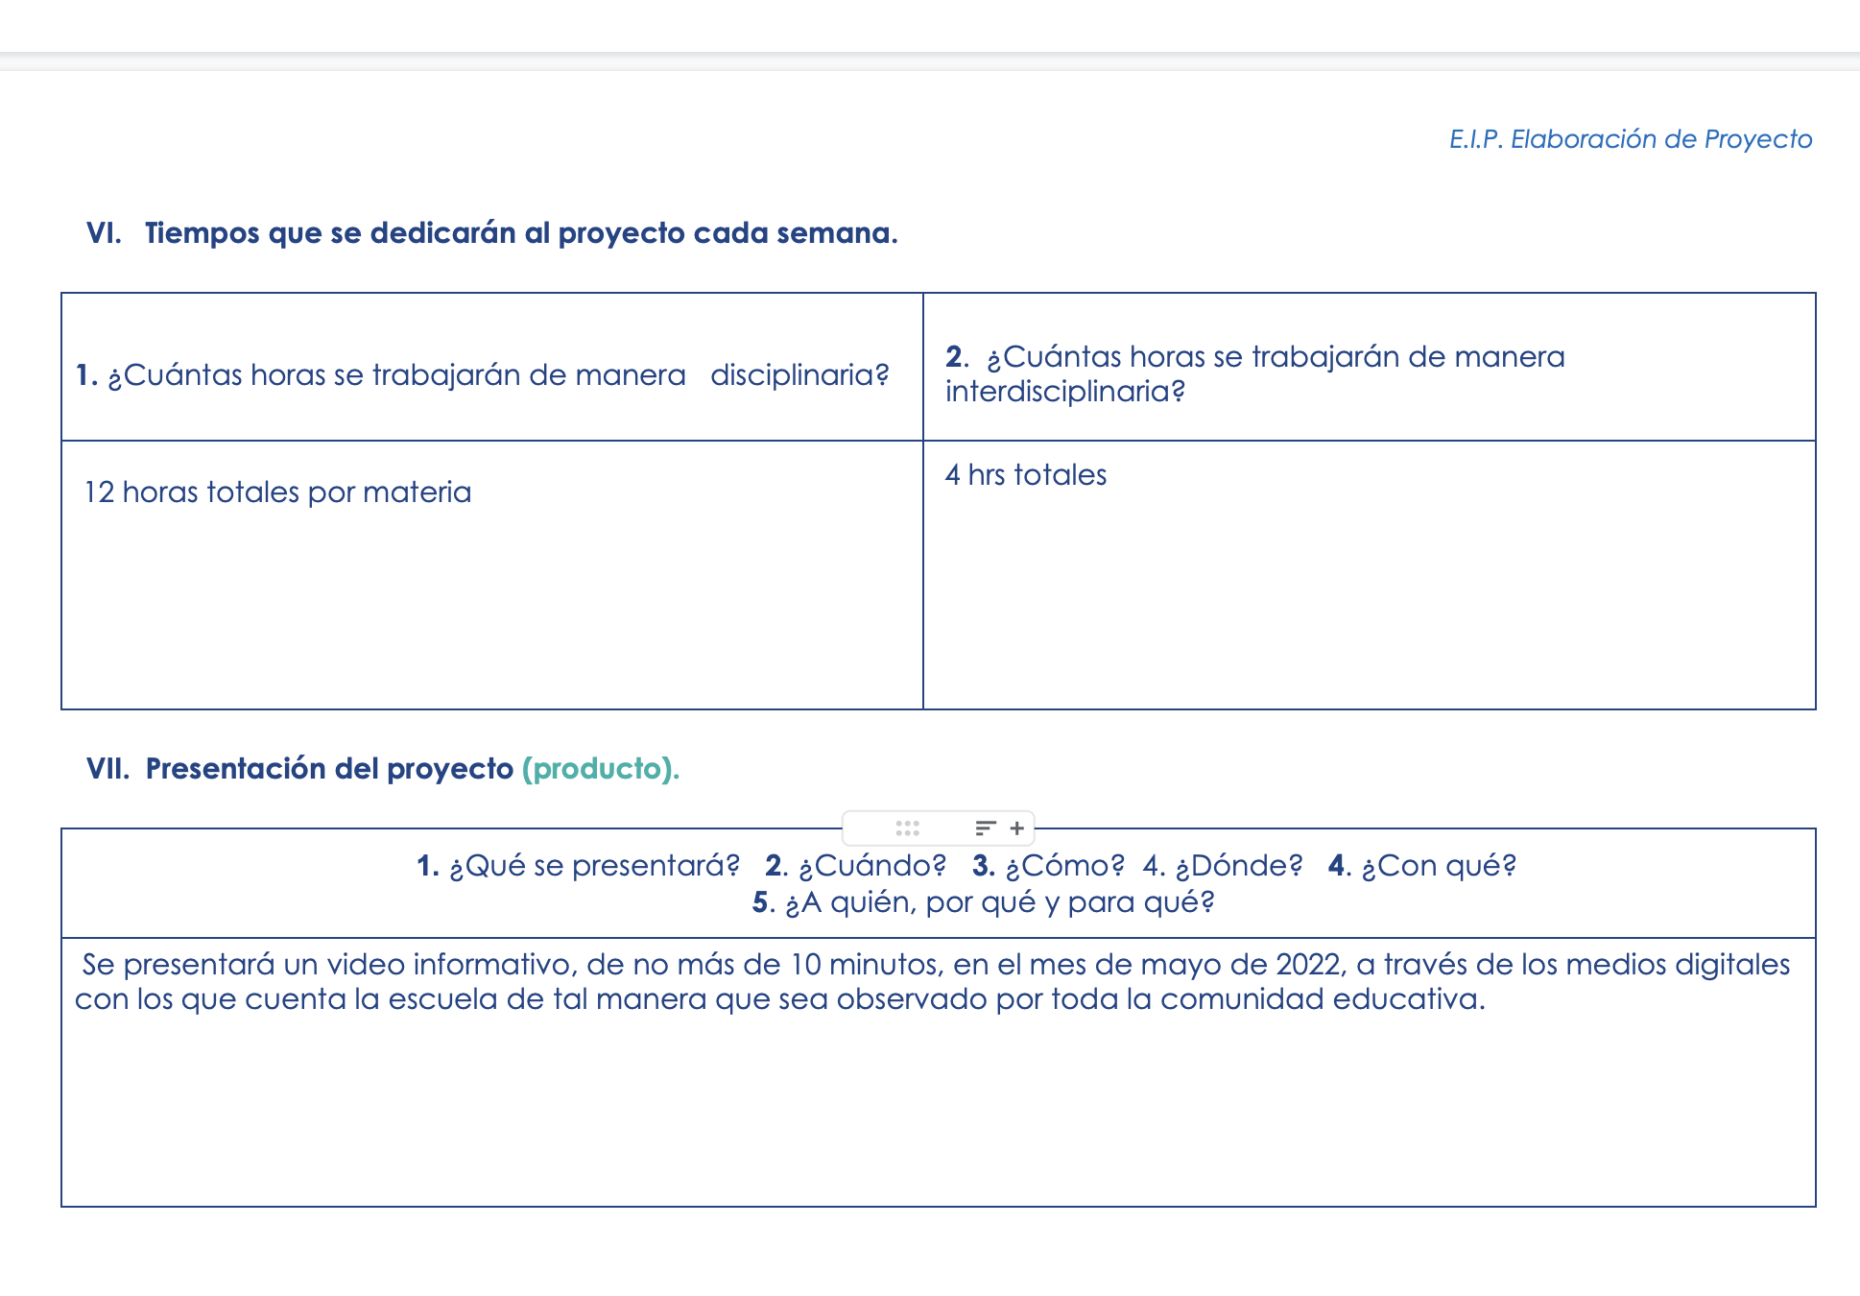
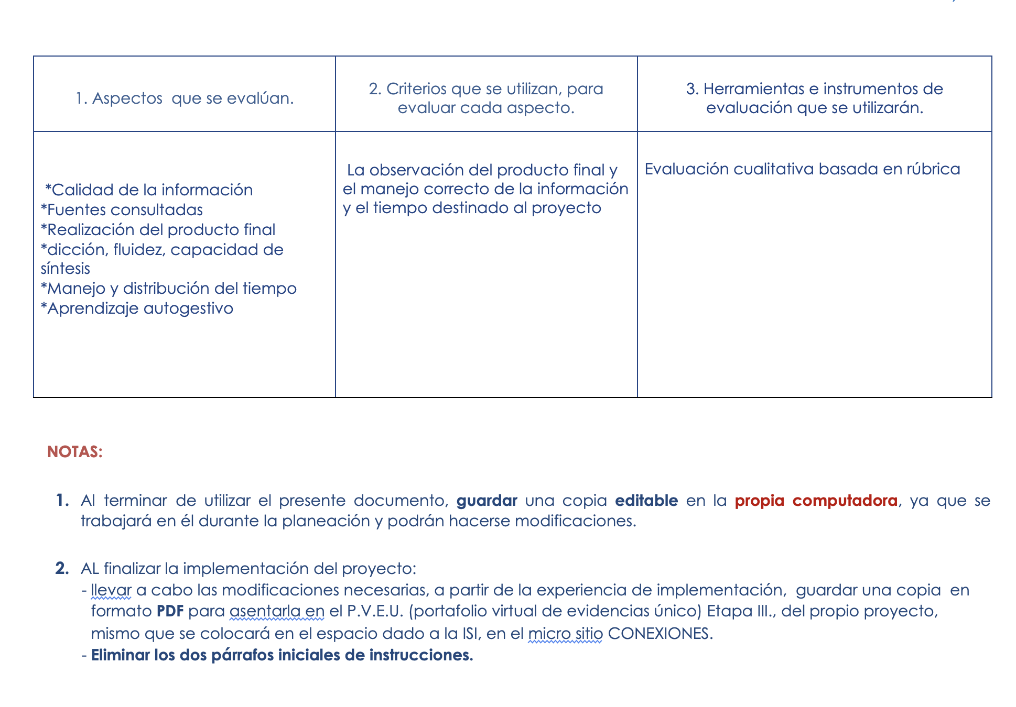
9

Slide 14
PRODUCTO
10
Descripción. Los alumnos diseñaran un video corto en el que se narra y muestra la información sobre el virus Sars COV-2, la enfermedad que ocasiona y las implicaciones emocionales y físicas derivadas del confinamiento y retorno a las actividades

Slide 16
Documentación de actividades y evidencias de enseñanza-aprendizaje.
11

Slide 17
11.1 ¿QUÉ ES EL VIRUS SARS-COV-2?
11.1
1 – Abril – 2022
SEXTO GRADO DE PREPARATORIA
Objetivo: Qué los alumnos conceptualicen qué es el virus SARS-COV-2

Slide 18
Asignaturas:
11.2
Psicología
[DW Español] (2020, 06, 09). Especial coronavirus: la nueva normalidad [video]. YouTube. https://youtu.be/eVFbBShOx0E
[DW Español] (2020, 12, 09). Las secuelas físicas y psicológicas de la pandemia [video]. YouTube. https://youtu.be/mR8Wtqm-FrM
[DW Español] (2021, 08, 19). Depresión y ansiedad tras el covid [video]. YouTube. http://youtu.be/g4F_vlPDZdA
Aprendizaje
Atención
Pensamiento
Personalidad
Percepción
Ansiedad
Depresión

Slide 19
Justificación de la actividad.
11.3
La presente actividad pretende que los alumnos investiguen en fuentes confiables qué es el virus SARS-COV2, la enfermedad que provoca, su sintomatología y las secuelas físicas y emocionales que provoca.
Conocer las causas de la pandemia generada por la aparición de dicho virus y las implicaciones de la misma, así como las consecuencias que genera el retorno a las actívales bajo la dinámica de la nueva normalidad.

Slide 20
Descripción de Apertura de la actividad.
11.4
Los alumnos investigan en periódicos, páginas de internet y videos todo lo relacionado al virus SARS-COV2, sus implicaciones físicas y emocionales así como la problemática desencadenada por la pandemia y el confinamiento.

Slide 21
Descripción del desarrollo de la actividad.
11.5
Se analiza la información encontrada y proporcionada por los alumnos y se desarrolla la conceptualización del tema; la información obtenida durante el desarrollo de la actividad.

Slide 22
Descripción del cierre de la actividad.
11.6
Los conceptos que se concluyen son anotados por los alumnos en sus cuadernos y un alumno realiza la anotación final que servirá para el desarrollo final del proyecto

Slide 23
Descripción de lo que se hará con los resultados de la actividad.
11.7
Al término de la actividad se explica a los alumnos que toda la información que se obtuvo durante la clase servirá para desarrollar el producto final del proyecto que será la realización de un video que informe a la comunidad escolar sobre el virus, su sintomatología, su desarrollo, implicaciones físicas, emocionales, así como la situación pandémica y de confinamiento.

Slide 24
Análisis. Contrastación de lo esperado y lo sucedido
11.8
Se obtiene una adecuada y puntual participación de los alumnos, así como también se observa un alto interés en el tema, todo ello motivado por lo que les ha sucedido a lo largo de los dos últimos años y la ansiedad que les generó el retorno a las actividades bajo una nueva normalidad.

Slide 25
Toma de decisiones.
11.9
NINGUNA

Slide 26
Actividad Interdisciplinaria de la fase de desarrollo del proyecto
12

Slide 27
¿Qué es el virus SARS-COV 2?
12.1
Objetivo. Que los alumnos identifiquen los rasgos comunes de los accidentes viales
Grado: 6to
Fecha en que se llevará a cabo la actividad : 19 de abril 2020

Slide 28
Asignaturas:
12.2
Psicología
[DW Español] (2020, 06, 09). Especial coronavirus: la nueva normalidad [video]. YouTube. https://youtu.be/eVFbBShOx0E
[DW Español] (2020, 12, 09). Las secuelas físicas y psicológicas de la pandemia [video]. YouTube. https://youtu.be/mR8Wtqm-FrM
[DW Español] (2021, 08, 19). Depresión y ansiedad tras el covid [video]. YouTube. http://youtu.be/g4F_vlPDZdA
Aprendizaje
Atención
Pensamiento
Personalidad
Percepción
Ansiedad
Depresión

Slide 29
Justificación de la actividad.
12.3
La presente actividad pretende que los alumnos investiguen en fuentes confiables qué es el virus SARS-COV2, la enfermedad que provoca, su sintomatología y las secuelas físicas y emocionales que provoca.
Conocer las causas de la pandemia generada por la aparición de dicho virus y las implicaciones de la misma, así como las consecuencias que genera el retorno a las actívales bajo la dinámica de la nueva normalidad.

Slide 30
Descripción de Apertura de la actividad.
12.4
Se le pide al alumno que traiga a la clase las evidencias de su investigación de la clase anterior El docente explica a los alumnos las implicaciones emocionales que más se han observado durante el confinamiento y la etapa pandémica, se anotan en su cuaderno. Se explica que un criterio es una opinión o decisión que se adopta sobre una cosa. El docente divide la información recopilada por los estudiantes en secciones, las aparta y después divide al grupo en parejas.

Slide 31
Descripción del desarrollo de la actividad.
12.5
El docente explica que la intención de la actividad es comprender los datos y la información recopilada sobre el tema. Para ello, asigna roles a cada uno de los estudiantes de cada pareja. Entrega las secciones de información y les pide que ambos estudiantes lean la primer sección juntos y al término, el estudiante A explicara la información a su compañero (es decir, a B) y después B le dará retroalimentación al estudiante A sin ver el texto.

Slide 32
Descripción del cierre de la actividad.
12.6
Finalmente, el docente da la indicación de sentarse en círculo y comienza haciendo unas preguntas sobre la información de las diferentes secciones entregadas a las parejas, con la intención de evaluar lo comprendido de la información. Permitirá la explicación y retroalimentación entre los alumnos. Nuevamente los alumnos regresarán con su pareja y definirán la información que les es relevante para la conformación de su trabajo, los anotarán en un organizador gráfico para ser utilizada en el producto final.

Slide 33
Descripción de lo que se hará con los resultados de la actividad.
12.7
Se presentará el proyecto que se desarrolló para que los alumnos reflexionen sobre la importancia de estar informados sobre la situación que guarda actualmente la pandemia, lo nuevo sobre el virus y lo necesario para un retorno seguro.

Slide 34
Análisis. Contrastación de lo esperado y lo sucedido.
12.8
Logros alcanzados: Los alumnos desarrollaron habilidades escriturales, argumentativas (diatriba) y analíticas sobre el tema.
Aspectos a mejorar: Mejorar uso de argumentos y escritura en los distintos guiones de los videos que presentaron los alumnos.

Slide 35
Toma de decisiones.
12.9
Optimizar tiempos.

Slide 36
Actividad Interdisciplinaria “b” de la fase de desarrollo del proyecto
13

Slide 37
¿Qué es el Virus SARS-COV2?
13.1
Objetivo. Que los alumnos identifiquen la información verídica de aquella que no es real
Grado: 6to
Fecha en que se llevará a cabo la actividad : 26 de abril 2022

Slide 38
Asignaturas:
13.2
Introducción al Estudio de las Ciencias Sociales
y Económicas.
Psicología
[DW Español] (2020, 06, 09). Especial coronavirus: la nueva normalidad [video]. YouTube. https://youtu.be/eVFbBShOx0E
[DW Español] (2020, 12, 09). Las secuelas físicas y psicológicas de la pandemia [video]. YouTube. https://youtu.be/mR8Wtqm-FrM
[DW Español] (2021, 08, 19). Depresión y ansiedad tras el covid [video]. YouTube. http://youtu.be/g4F_vlPDZdA
Aprendizaje
Atención
Pensamiento
Personalidad
Percepción
Ansiedad
Depresión

Slide 39
Justificación de la actividad.
13.3
La presente actividad pretende que los alumnos investiguen en fuentes confiables qué es el virus SARS-COV2, la enfermedad que provoca, su sintomatología y las secuelas físicas y emocionales que provoca.
Conocer las causas de la pandemia generada por la aparición de dicho virus y las implicaciones de la misma, así como las consecuencias que genera el retorno a las actívales bajo la dinámica de la nueva normalidad.

Slide 40
Descripción de Apertura de la actividad.
13.4
Se le pide al alumno que traiga a la clase las evidencias de su investigación de la clase anterior El docente explica a los alumnos las implicaciones emocionales que más se han observado durante el confinamiento y la etapa pandémica, se anotan en su cuaderno. Se explica que un criterio es una opinión o decisión que se adopta sobre una cosa. El docente divide la información recopilada por los estudiantes en secciones, las aparta y después divide al grupo en parejas.

Slide 41
Descripción del desarrollo de la actividad.
13.5
El docente explica que la intención de la actividad es comprender y distinguir la información para poder conocer cuál es más relevante y de interés para la comunidad educativa y lograr así un retorno seguro

Slide 42
Descripción del cierre de la actividad.
13.6
Finalmente, los alumnos comparten sus puntos de vista dando argumentos basados en la información recopilada y en lo que ellos han observado y vivido durante el confinamiento, la pandemia y el retorno a la nueva normalidad

Slide 43
Descripción de lo que se hará con los resultados de la actividad.
13.7
Se plasma la información obtenida en un scrip para video, el cual servirá para desarrollar el producto final.

Slide 44
Análisis. Contrastación de lo esperado y lo sucedido.
13.8
El script fue funcional que les permitió dar un buen inicio al desarrollo de su producto final con información concreta y útil con respecto al tema y les sirvió de ensayo para la buena redacción.

Slide 45
Toma de decisiones.
13.9
El proyecto continua con la dirección planeada.

Slide 46
ACTIVIDAD POR CADA ASIGNATURA DE LA FASE DE DESARROLLO DEL PROYECTO ASIGNATURA: PSICOLOGÍA
14

Slide 47
LA PERCEPCIÓN, LOS SENTIDOS Y EL AUTOCUIDADO
14.1
3 – Mayo – 2022
SEXTO GRADO DE PREPARATORIA
Objetivo: Dar a conocer a los alumnos la importancia del autocuidado, de utilizar adecuadamente nuestros sentidos, mejorar la percepción de los riesgos en el ambiente, tales como un contagio por no llevar a cabo las medidas necesarias de higiene, así como las indicaciones dadas por la autoridad sanitaria.

Slide 48
Asignaturas:
14.2
Psicología
[DW Español] (2020, 06, 09). Especial coronavirus: la nueva normalidad [video]. YouTube. https://youtu.be/eVFbBShOx0E
[DW Español] (2020, 12, 09). Las secuelas físicas y psicológicas de la pandemia [video]. YouTube. https://youtu.be/mR8Wtqm-FrM
[DW Español] (2021, 08, 19). Depresión y ansiedad tras el covid [video]. YouTube. http://youtu.be/g4F_vlPDZdA
Aprendizaje
Atención
Pensamiento
Personalidad
Percepción
Ansiedad
Depresión

Slide 49
Justificación de la actividad.
14.3
Con esta actividad los alumnos apoyados por su investigación, observarán y analizarán lo qué es el fenómeno de la percepción y la relación que tiene con los órganos de los sentidos, apoyados de un artículo sobre el autocuidado, deberán encontrar la relación que guarda el fenómeno perceptual y las técnicas y estrategias adecuadas del autocuidado.
La percepción es la capacidad de los individuos para interpretar la información que se recibe mediante la estimulación de los órganos de los sentidos (sensación) utilizando los referentes reservados en la memoria mediante el uso del aprendizaje. Dicha capacidad permite al individuo percatarse de todo aquello que le rodea y de los peligros que pueden encontrarse en el ambiente. Cuando existe algún distractor que imposibilite la adecuada atención al estímulo que se recibe del medio la decodificación que el Sistema Nervioso realiza a dicho estímulo se ve alterada provocando una respuesta inadecuada que pone en riesgo al organismo. Esto sucede por ejemplo cuando los jóvenes no llevan acabo las medidas de seguridad adecuadas.
El adecuado manejo de la tecnología y las redes sociales en su conjunto son parte medular del autocuidado, es por ello que nos parece de suma importancia que los jóvenes las conozcan y las den a conocer a su comunidad.

Slide 50
Descripción de Apertura de la actividad.
14.4
Los alumnos en forma individual leen y analizan el tema de la percepción, así como los videos sugeridos, para conocer todo lo relacionado al virus.

Slide 51
Descripción del desarrollo de la actividad.
14.5
Se pide a los alumnos traer a clase imágenes relacionadas con las estrategias de autocuidado
Se realiza el análisis grupal de lo observado mediante la participación de los alumnos y se obtienen conceptos base
Dividiendo al grupo en 3 equipos, realizan una discusión en cada equipo para finalmente realizar un mapa mental sobre el tema
Utilizaran para su mapa, papel bond blanco, plumones e imágenes relacionadas al tema

Slide 52
Descripción del cierre de la actividad.
14.6
Al término de la actividad los alumnos por equipo muestran al grupo su producto final de la actividad explicando las características del virus, su desarrollo y las consecuencias que se derivan del mismo

Slide 53
Descripción de lo que se hará con los resultados de la actividad.
14.7
Con los resultados obtenidos en esta clase, sumados a las actividades realizadas con las materias de apoyo y la materia interdisciplinaria, los alumnos tienen referente para realizar su producto final (video) tomando en cuenta todo lo trabajado.

Slide 54
Análisis. Contrastación de lo esperado y lo sucedido.
14.8
Los alumnos se mostraron cooperadores pero sobre todo interesados en el tema, y en darlo a conocer a sus compañeros y personal de la escuela, mostraron interés y fueron participativos con el tema.

Slide 55
Toma de decisiones.
14.9
La decisión final en el grupo fue conjuntar la información que se había trabajado en forma previa con lo trabajado en esta clase para lograr un mejor producto final.

Slide 56
ACTIVIDAD POR CADA ASIGNATURA DE LA FASE DE DESARROLLO DEL PROYECTO ASIGNATURA DE APOYO: LITERATURA MEXICANA E IBEROAMERICANA.
14

Slide 57
REVISIÓN DE LA REDACCIÓN
14.1
Mayo – 2022
SEXTO GRADO DE PREPARATORIA
Objetivo: Literatura mexicana e iberoamericana. Escribir de manera clara cada una de las ideas de manera objetiva utilizando un lenguaje estándar.

Slide 58
Justificación de la actividad.
14.3
Que los alumnos establezcan y analicen ¿Cómo la horas pico intervienen en que haya una mayor cantidad de accidentes automovilísticos?

Slide 59
Asignaturas: Literatura mexicana e iberoamericana
14.2
[DW Español] (2020, 06, 09). Especial coronavirus: la nueva normalidad [video]. YouTube. https://youtu.be/eVFbBShOx0E
[DW Español] (2020, 12, 09). Las secuelas físicas y psicológicas de la pandemia [video]. YouTube. https://youtu.be/mR8Wtqm-FrM
[DW Español] (2021, 08, 19). Depresión y ansiedad tras el covid [video]. YouTube. http://youtu.be/g4F_vlPDZdA
Aprendizaje
Atención
Pensamiento
Personalidad
Percepción
Ansiedad
Depresión

Slide 60
Descripción de Apertura de la actividad.
14.4
Los alumnos realizaron sus videos a partir del material obtenido en las sesiones “interdisciplinarias” con las materias eje y las de apoyo. Se llevó a cabo una escritura previa de cada uno de los guiones de los videos finales.

Slide 61
Descripción del desarrollo de la actividad.
14.5
Los alumnos tomaron los conceptos sobre el virus del SARCOVS 2 (COVID 19), artículos en línea, videos. Escribieron sus guiones para sus videos.

Slide 62
Descripción del cierre de la actividad.
14.6
Finalmente, los alumnos pasaron en limpio y a computadora en formatos Word sus trabajos en guiones y como producto final sus videos.

Slide 63
Descripción de lo que se hará con los resultados de la actividad.
14.7
Los alumnos presentaron sus videos en la clase y sus compañeros les hicieron comentarios sobre ellos.

Slide 64
Análisis. Contrastación de lo esperado y lo sucedido.
14.8
Logros: Los alumnos trabajaron en la realización de sus videos de manera ordenada y clara con la supervisión de las materias de apoyo. Sin embargo, habieron errores de redacción, así como de ortografía en sus guiones finales.
Aspectos a Mejorar: Hacer más precisas las instrucciones en la realización del guión escrito del trabajo, así como su formato en el video. Y sobre todo, lo que se pretende es escribir de manera correcta el contenido de los guiones, ortografía y videos.

Slide 65
Toma de decisiones.
14.9
Se evaluó el trabajo de los alumnos y se presentó en la clase.

Slide 66
ACTIVIDAD POR CADA ASIGNATURA DE LA FASE DE DESARROLLO DEL PROYECTO ASIGNATURA DE APOYO: INGLES VI
14

Slide 67
DEBATE ON ROADS AND MOBILITY
14.1
May 11th, 2021
SIXTH GRADE
Objetive: to use English language to report data about a current problem in the student’s environment.

Slide 68
Justification of the activity.
14.3
This activity aims to involve a real problem of the student's environment with the English language through reading and writing so that he realizes that it is an advantage to know and handle another language and thus have a greater breadth of information regardless of its origin.

Slide 69
Participating subjects: English VI
14.2
Topics:
Finding meanings, getting a general idea of a text, getting specific information about a text, establish relationships between elements of a text, rhetorical resources and logical connectors, writing a summary of a text.
References:
Oxford Student’s Dictionary (3rd edition)
Oxford Advanced Learner´s Dictionary (8th edition)

Slide 70
Description of Opening the activity.
14.4
Students will use the information gathered in psichology and study of social and economic sciences subjects plus statistic and probability to make a brochure in English language.
Step 1: Students will gather the information and will choose a dictionary.
Step 2: Students will make a sketch to determine the location of the information

Slide 71
Description of the development of the activity.
14.5
Step 1: Students will translate their introduction
Step 2: Students will translate their general and specific information
Step 3: Students will translate their conlusions.

Slide 72
Description of the closing of the activity.
14.6
Step 1: Students will send their final sketch to the teacher to check spelling, punctuation, and sequence of ideas.
Step 2: Teacher will return their brochure with comments about their mistakes
Step 3: Students will make the corrections and they will deliver the final brochure.

Slide 73
Description of what will be done with the results of the activity.
14.7
To assure interdisciplinary subjects that the English text is correct

Slide 74
Analysis. Contrasting what is expected and what happened.
14.8
Planned achievements:
To make an English video about a current problem in the student’s environment
Make a translation respecting English grammar, spelling, and punctuation.
Achievements:
To make an English brochure about a current problem in the student’s environment
Aspects to improve:
Strengthen spelling
Strengthen the identification of an introductory idea
Strengthen intermediate and advanced knowledge about grammar tenses

Slide 75
Decision-making.
14.9
Dedicate two lessons to review grammar tenses at the middle and at the end of the school year.
Reinforce spelling during every unit of the program.

Slide 76
Actividad Interdisciplinaria de cierre del proyecto.
15

Slide 77
Encontramos la solución en línea
15.1
Objetivo. Que los alumnos aprendan nuevas técnicas para expresar y divulgar información útil en su entorno.
Grado: 6to
Fecha en que se llevará a cabo la actividad : 13 de mayo 2022

Slide 78
Asignaturas:
15.2
Psicología
[DW Español] (2020, 06, 09). Especial coronavirus: la nueva normalidad [video]. YouTube. https://youtu.be/eVFbBShOx0E
[DW Español] (2020, 12, 09). Las secuelas físicas y psicológicas de la pandemia [video]. YouTube. https://youtu.be/mR8Wtqm-FrM
[DW Español] (2021, 08, 19). Depresión y ansiedad tras el covid [video]. YouTube. http://youtu.be/g4F_vlPDZdA
Aprendizaje
Atención
Pensamiento
Personalidad
Percepción
Ansiedad
Depresión

Slide 79
Justificación de la actividad
15.3
Después del trabajo colaborativo entre disciplinas que se ha llevado a cabo como parte del proyecto Conexiones, los alumnos (quienes también han llevado a cabo un trabajo colaborativo) han logrado conseguir diferentes aprendizajes y herramientas cognitivas (conceptos, categorías, esquemas, cuadros, etc. ) para organizar y entender las problemáticas de su realidad. Con todo el aprendizaje hasta ahora obtenido por parte de los alumnos, ellos pueden construir explicaciones y hacer propuestas para solucionar problemas de su entorno inmediato, en específico, nos referimos a que son capaces de comunicar y explicar el problema derivado de la aparición de nuevo virus que nos llevo a una pandemia de dos años y a la vez pueden proponer soluciones y plasmarlas con un lenguaje conectivo con sus compañeros de escuela con la finalidad de conseguir efectos deseados a partir de la comunicación.

Slide 80
Descripción de Apertura de la actividad.
15.4
Se explica a los alumnos que deberán realizar el borrador de su vídeo mismo que presentara a su docente para la revisión y corrección del mismo

Slide 81
Descripción del desarrollo de la actividad.
15.5
Los alumnos realizan su video en casa y llevan a cabo las acciones necesarias para la adecuada edición y proyección de su producto final.

Slide 82
Descripción del cierre de la actividad.
15.6
Finalmente, se realiza una evaluación del avance de cada trabajo para conocer el avance del proyecto. El docente guía la dinámica dando a cada alumno la palabra para qué expliquen y muestren su productos. Se observarán los detalles que se deban afinar, así como las áreas de oportunidad para la mejora de cada uno de los productos finales creados por los alumnos.

Slide 83
Descripción de lo que se hará con los resultados de la actividad.
15.7
Después de llevar a cabo la revisión del producto final (video) y haber corregido los detalles de información, edición y dicción, se procede a difundir la información entre toda la comunidad educativa.

Slide 84
Análisis. Contrastación de lo esperado y lo sucedido.
15.8
Dentro de lo esperado se pretendía obtener vídeos estilo tic tok para que fueran mejor recibidos por la comunidad estudiantil, pero los chicos del grupo se mostraron poco interesados en elaborar de manera correcta el tic tok y entregaron videos informativos

Slide 85
Toma de decisiones.
15.9
Se retomará el proyecto con la finalidad de generar videos tipo tic tok que resultan más atractivos para los estudiantes

Slide 86
Evaluación. Autoevaluación, coevaluación del proyecto, por parte de alumnos, maestros y autoridades/entrevistas video grabadas o escritas.
16

Slide 87
Mtra: María del Pilar Araceli Sánchez Martínez.
16
Autoevaluación: El trabajo interdisciplinario se logró llevar a cabo. Los tiempos se tuvieron que ir ajustando sobre la marcha, ya que las clases en línea que impartimos durante el ciclo escolar nos obligaron a modificar el plan de trabajo; así como el regreso a las clases presenciales, pero a pesar de ello se realizó el trabajo en armonía y coordinación entre las disciplinas.
Coevaluación del proyecto:
Alumnos: Tuvieron problemas para redactar sus guiones y rastrear la información correcta y verificable de la bibliografía, algunas partes del contenido de los videos que hicieron, así como faltas de ortografía.

Slide 88
16
Maestros: el trabajo siempre fue desarrollado en armonía y respeto, logramos trabajar en equipo y siempre tratando de enriquecer el proyecto.
Coevaluación de autoridades: Las autoridades escolares atestiguaron el trabajo del equipo y su ejecución completa del proyecto.
Se llevó a cabo un trabajo colaborativo por parte de las materias, sobre todo de las distintas áreas en las que estudian los alumnos. Hubo interés por el proyecto en su ejecución inicial, en el desarrollo y en su final. Se dialogó y colaboró con la materia de apoyo, para la entrega de los productos finales, así como los avances que los distintos equipos de trabajo de las áreas dieron para su corrección en el proceso de elaboración.

Slide 89
ELSA MARINA ZAMORA LARIOS
16
Los resultados obtenidos por cada equipo de trabajo: | La situación de pandemia provocó que no se trabajara como tal en equipos, debimos hacer ajustes y creo que el resultado fue bueno a pesar de las circunstancias.
El desempeño de los integrantes de cada equipo de trabajo: | Como era de esperarse, al trabajar a distancia hubo integrantes que no entregaron con la suficiente calidad, sin embargo, todos los alumnos hicieron un buen esfuerzo.

Slide 90
16
El equipo interdisciplinario de los profesores: | Considero que el equipo de profesores tuvimos una excelente comunicación, todos trabajamos con base en lo acordado y sobre los tiempos establecidos, incluso con la situación de pandemia que enfrentamos, nuestro contacto fue idóneo.
El proceso y resultados del proyecto interdisciplinario en general: | Pienso que el resultado es bueno, tuvimos que lidiar con la pandemia y la adaptación que provocó y, a pesar de ello, se logró desarrollar el proyecto dentro del tiempo originalmente acordado.

Slide 91
LIC IDANIA ORTIZ VAZQUEZ
16
1.- Con respecto al trabajo realizado con los alumnos, puedo mencionar que los resultados que se obtuvieron fueron satisfactorios, desde el momento en que se les planteo el proyecto se mostraron participativos y cumplieron con el desarrollo que se manejo en cada clase. Fue muy interesante y gratificante recibir el producto final de los chicos, pese a que este se recibió ya en periodo de contingencia el grupo de trabajo no fallo en su entrega
2.- El desempeño de los grupos de trabajo dentro de la materia que yo les imparto fue bueno, manifestaban las dudas que surgían, así como también participaban activamente con ideas para poder desarrollar el proyecto, como sucede en los grupos hay chicos que participan más activamente que otros, pero con respecto a la evaluación del desempeño considero que en general fue buen. Puedo mencionar también que algo que para mi fue muy gratificante es que, aunque yo era la directriz del proyecto en términos generales ellos lograron integrar sus ideas de manera adecuada y lograr acuerdos en forma rápida y eficaz.

Slide 92
16
3.-con respecto al trabajo con el equipo interdisciplinario puedo decir que logramos una excelente empatía y pudimos lograr los objetivos planteados, ya que todos y cada uno de los integrantes se mostro siempre participativo, las dos materias interdisciplinarias que participamos, logramos acuerdos importantes y pudimos dividir y coordinar el trabajo en forma equitativa y eficaz para el logro de los objetivos planteados. Obtuvimos siempre los comentarios oportunos de las materias de apoyo y la resolución de dudas por parte del coordinador del proyecto.
4.- con respecto al proceso de desarrollo del proyecto y a su resultado creo que pudimos haber obtenido resultados aun mejores, sin embargo, pese a la situación de contingencia logramos finalizar nuestro proyecto, solo dejando pendiente las platicas de concientización hacia la comunidad, considero que podemos mejorar algunos aspectos de este proyecto y logar cumplir el objetivo al 100% (dirigirlo adecuadamente a la comunidad y llevarlo a la practica).

